Slide 1
多源信息跨领域学习在SAR目标检测中的应用
汇报人：李玮峰

Slide 2
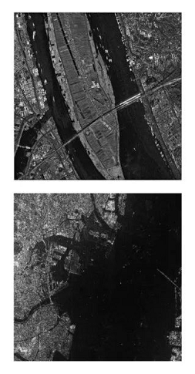
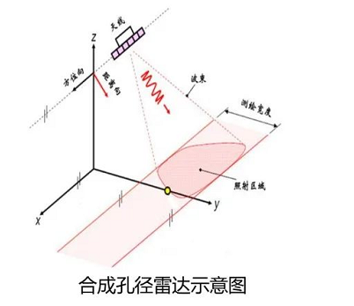
背景介绍
SAR成像图
合成孔径雷达（SAR）是利用与目标做相对运动的小孔天线辐射相参信号，把在不同位置接受的回波进行相干处理，从而获得高分辨率的成像雷达。
相参是指脉冲之间的初始相位具有确定性，第一个脉冲初始相位的随机性并不影响后序的信号检测
相干处理就是把连续波阶段成一段一段的脉冲信号在相位时间上连续

Slide 3
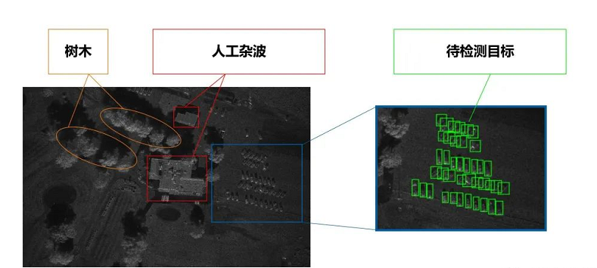
SAR目标只能感知的关键步骤
对大场景SAR图像中感兴趣的目标进行检测和定位

Slide 4
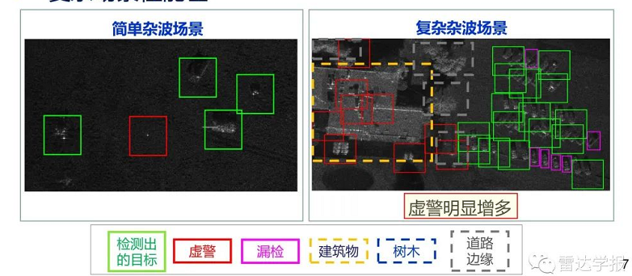
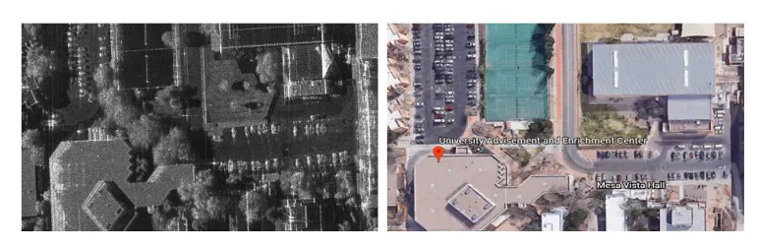
面临问题
传统SAR目标检测问题在于以来先验知识，杂波建模和阈值选取苦难，复杂场景性能差。
基于深度学习面临图像难以获取和标注，图像可分特征难以提取

Slide 5
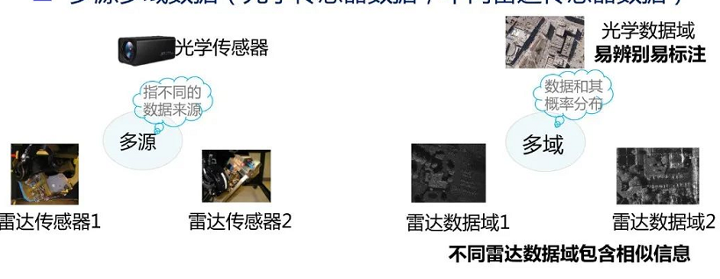
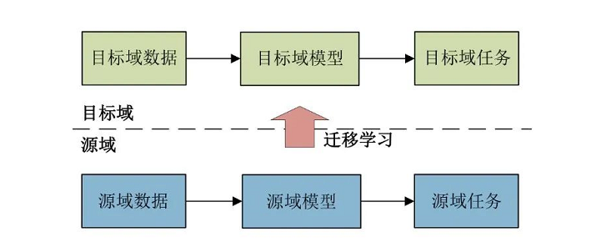
跨域学习
信息融合结合迁移学习
通过在数据域之间构建桥梁，为单一雷达传感器数据域提供有益信息补充

Slide 6
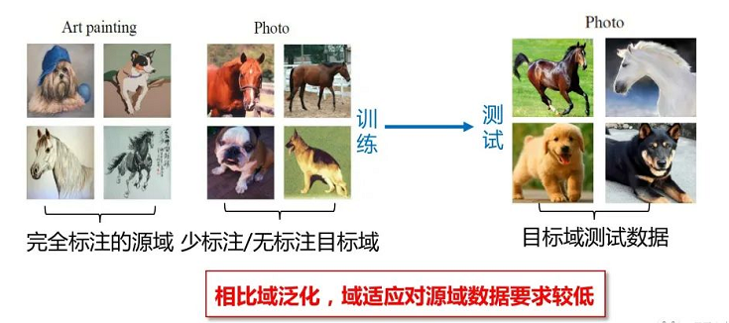
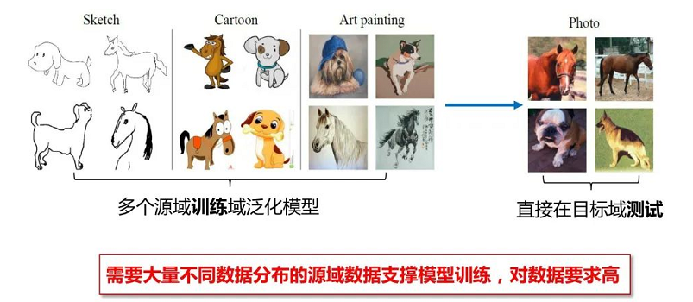
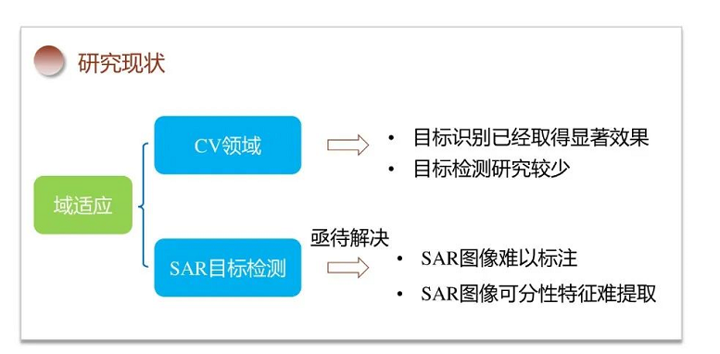
域泛化与域适应
域泛化指在多个具有不同数据分布的源域中学习一个泛化能力强的模型
域适应指通过具有完全标注的源域数据辅助少量标注目标域数据学习，在目标域测试数据上获取优异的性能。条件是源域与目标数据域用于同一类任务。

Slide 7
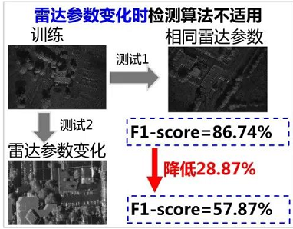
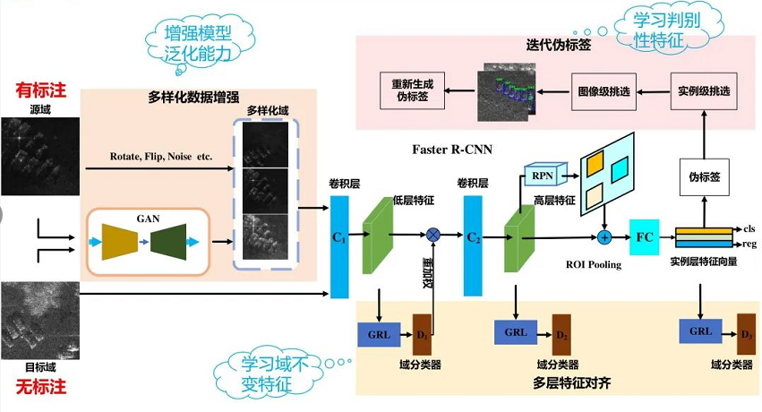
基于无监督域适应的SAR目标检测
面临的问题在于雷达参数变化时检测算法性能大幅下降
通过GAN生成数据，通过数据增强来扩充训练集来增强模型的泛化性

Slide 8
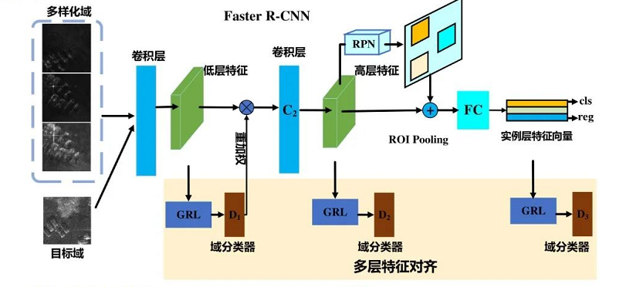
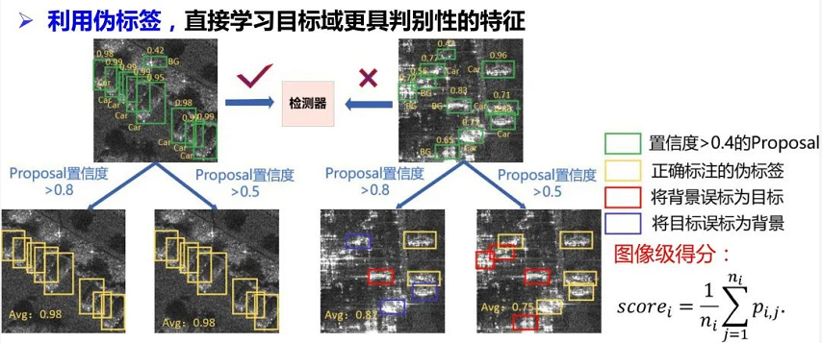
多层特征对齐与迭代伪标签
利用GAN损失对其多层特征分布，根据多样化域域目标域样本相似性对多样化域的特征加权。
仅在Proposal级挑选为标签，高阈值回产生漏检，低阈值会产生虚警。通过计算图像中超过阈值的proposal的平均得分筛选参与训练的图像。

Slide 9
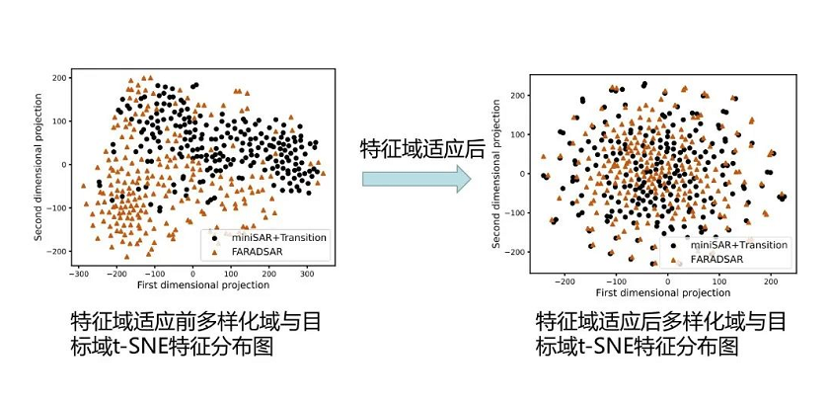
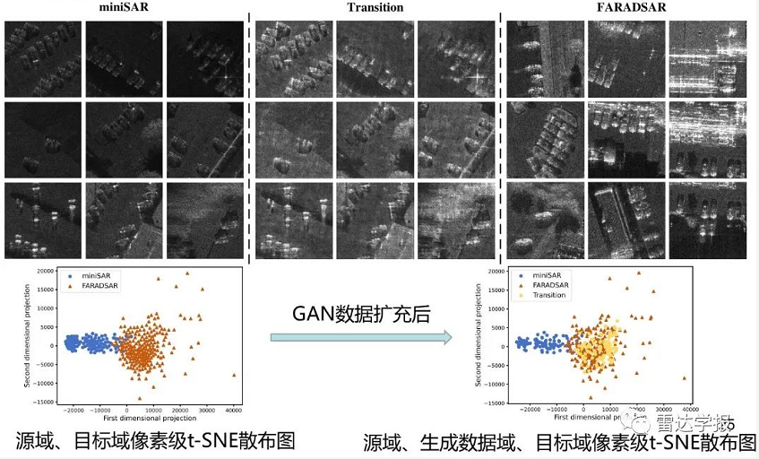
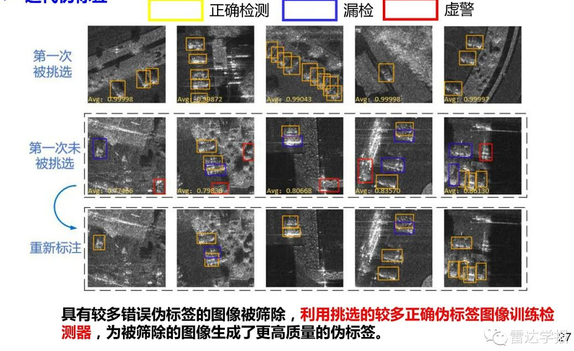
生成结果

Slide 10
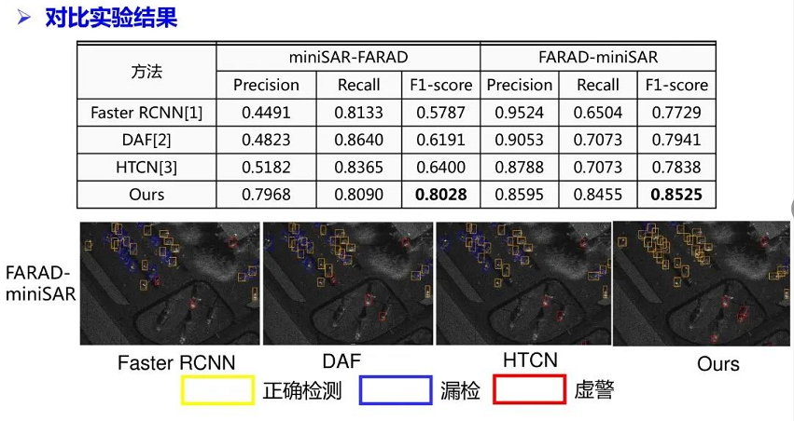
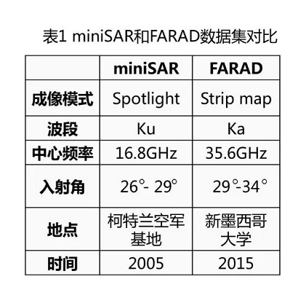
实验结果
Precision表示预测为正的样本中，实际的正样本的数量。
Recall表示实际为正的样本被判断为正样本的比例
在尽可能的提高Precision和Recall的同时，也希望两者之间的差异尽可能

Slide 11
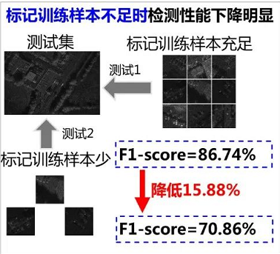
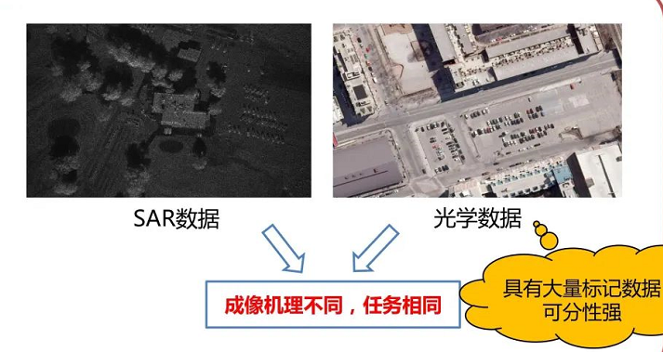
基于又监督域适应的SAR目标检测
训练样本太少，检测性能下降明显

Slide 12
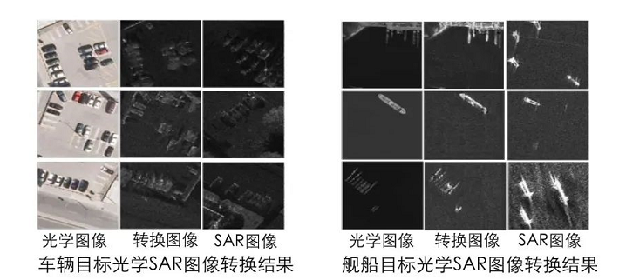
光学与SAR图像的转换
使用CycleGAN的图像转换网络
两个域具有较强的特征关联和域间可迁移性

Slide 13
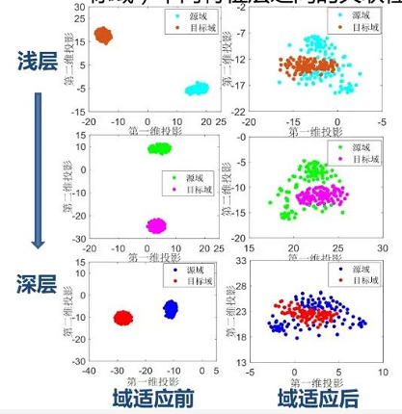
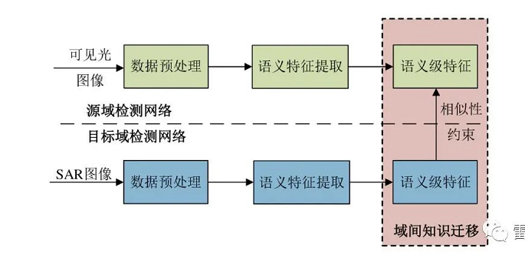
光学到SAR域适应
随着层数的加深，域适应前不同域的特征之间的差距不断减少
由于高层语义级表示存在较大相似性，使光学图像转化为SAR图像后存在可训练的可行性

Slide 14
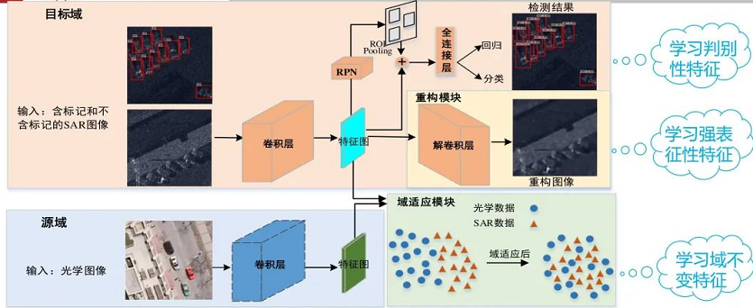
网络架构
特征对齐，保证学习域特征不变
利用目标域图像重构模块对大量无标记的SAR图像进行重构，提升少量标记下目标域特征的表达能力。

Slide 15
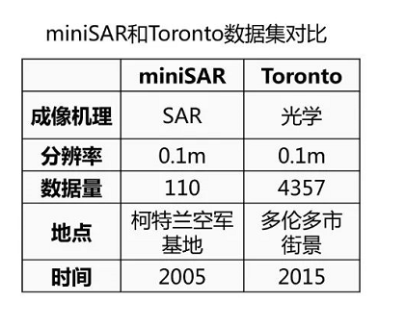
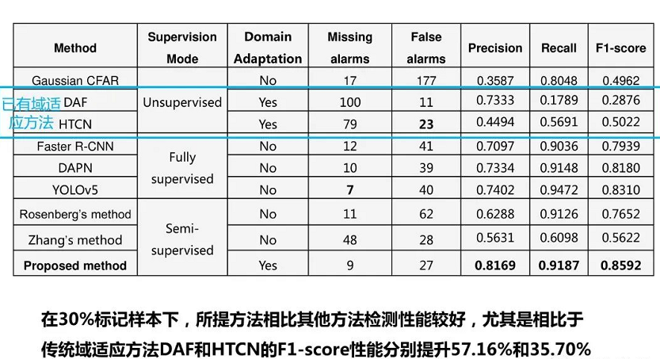
实验

Slide 16
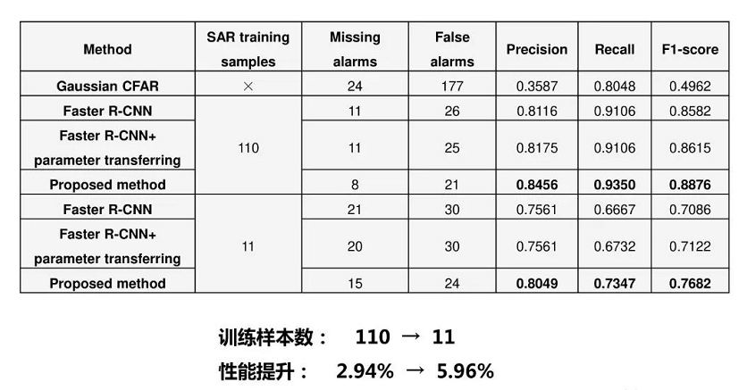
实验

